Slide 1
الوحدة الخامسة

Slide 2
مفهوم حقوق الإنسان وخصائصها

Slide 3
الإجابة
اتفاقية برلين 1855 م
الثورة الفرنسية و الأمريكية
اتفاقية لندن 1914م

Slide 4
تعريفات حقوق الإنسان
المطلوب

Slide 5
الإجابة

Slide 6
أسئلة التقويم
في الشريعة الإسلامية هي تلك المزايا الشرعية الناشئة عن التكريم الذي وهبه الله للإنسان .

Slide 7
وقف منظمة الأمم المتحدة هي الحقوق المتأصلة في طبيعتها البشرية التي لا يمكن العيش بدونها .

Slide 8
بدأ اهتمام التشريح الوضعي بحقوقي الإنسان .
إنشاء منظمات دولية و صدور ميثاق الأمم المتحدة و الإعلان العالمي لحقوق الإنسان .

Slide 9
√
√
×
×
√

Slide 10
شاملة لكل الحقوق المدنية و الدينية و السياسية والتعاونية و الفكرية .
ثابتة قاطعة لا تقبل التغير أو التعطيل .
تشمل كل البشر مواد سلمين أو غير سلمين .

Slide 11
حقوق الإنسان في الإسلام (1)
المطلوب

Slide 12
الإجابة
إقامة حدود الله هي أفضل و سيلة الحماية الحقوق فمن ضمن الحدود في الإسلام أني من قتل يقتل و هذا سيحافظ علي أهم الحقوق للإنسان و هو حق الحياة .

Slide 13
المطلوب

Slide 14
الإجابة

Slide 15
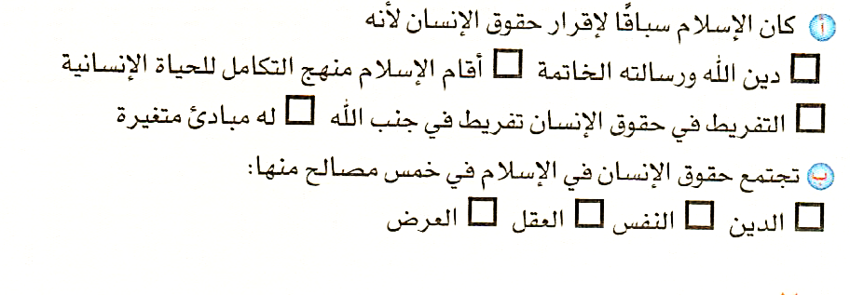
أسئلة التقويم
√
√
×
√
√
√
√
√

Slide 16
علل ما يأتي
لأن الله يحب العدل ومن آخذ حقه فهناك عدل .
لحفظ حقوق جميع سكان المدينة من المسلمين و اليهود

Slide 17
ما النتائج المترتبة علي
ضياع الحقوق .
انتشار الظلم .
كثرة الاضطرابات .
كثرة المشكلات و الفوضى .

Slide 18
وثيقة المدينة المنورة .
خطبة الوداع .
عهد عمر بن الخطاب لأبي موسي الأشعري .

Slide 19
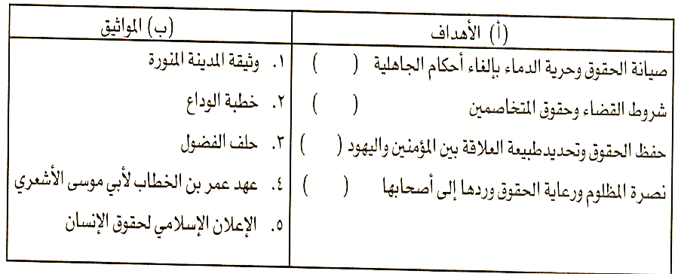
2
4
1
3

Slide 20
أكمل الفراغات التالية
يهود
مسلمين
أهل المدينة
الجنس
الدين
حرمة الأعراض
حرمة الدم

Slide 21
مميزات حقوق الأنسان في الإسلام
قطعية ثابتة لا تقبل التغير و التبديل
شاملة لكل أنواع الحقوق
عامة لكل الأفراد مسلمين أو غير مسلمين

Slide 22
حقوق الإنسان في الإسلام ( 2 )
المطلوب

Slide 23
الإجابة
أ. حق المساواة , ب. حق الحرية . جـ. حق التكافل الاجتماعي , د . حق سلامة البدن .
أ . الظلم , ب . التقييد و التسلط . جـ. السخرية و الاستهزاء .

Slide 24
الفرق بين الحرية الدينية وتحريم الردة
المطلوب

Slide 25
الإجابة

Slide 26
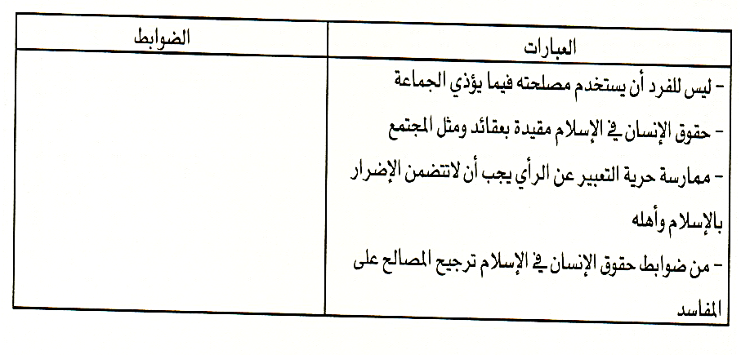
أسئلة التقويم
مصلحة الجماعة إولي من مصلحة الفرد .
مثل حرية التعبير لابد ا، ترتبط بالنظم القائمة .
عدم الطعن في الإسلام و أهله .
إقامة العدل و إطفاء نار الثأر .

Slide 27
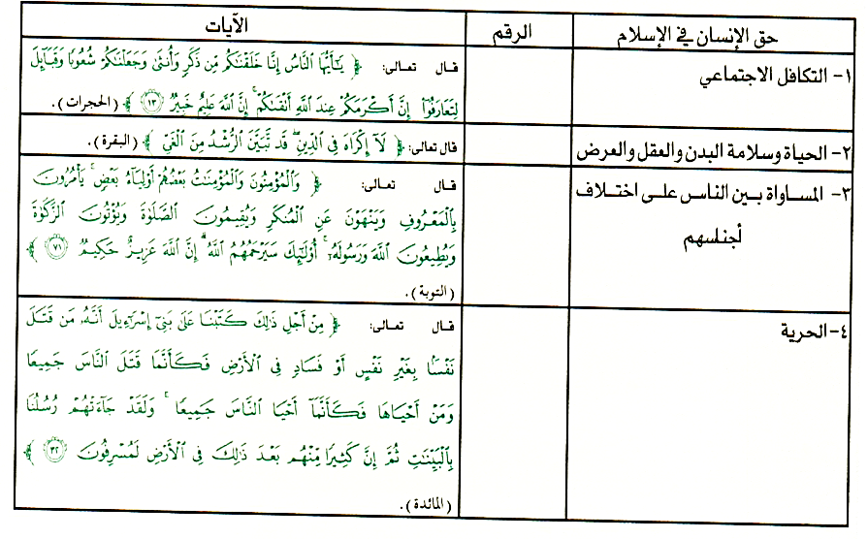
3
4
1
2

Slide 28
الإجابة

Slide 29
ارسم خارطة معرفية تتضمن حقوق غير المسلمين في الإسلام

Slide 30
علل ما يأتي
حتي يتحقق الأمن العالمي و المصالح المشتركة .
حتي لاتثار المشاكل و الكراهية .
حتي يروا مافي الدين من خير ويهتدوا اليه .

Slide 31
عدد حقوق غير المسلمين الدينية
عدم إكراههم علي الإسلام .
ممارسة شعائرهم .
حقهم في التحاكم إلي علمائهم .

Slide 32
لغير المسلمين حق في حفظ حقوقهم المدنية والسياسية والاقتصادية . فسر ذلك
يهم الحق في الأرض و الحرية و العدل و التعلم و طلب الرزق .

Slide 33
اذكر بعض الأمثلة علي البر والإحسان وحسن التعامل مع غير المسلمين
إعانة محتاجيهم .
تحيتهم .
إجابة دعوتهم و الأكل معهم .
قبول هداياهم .

Slide 34
الإعلان الإسلامي والإعلان العالمي لحقوق الإنسان
المقارنة بين حقوق الإنسان في الإسلام وحقوق الإنسان في المواثيق الدولية
المطلوب
قم مفردا أو التعاون مع الزملاء بـ
تحليل العبارة السابقة من خلال مفهومك لحقوق الإنسان

Slide 35
الإجابة
حقوق غير المسلمين في الإسلام
مجادلتهم بالتي هي أحسن
التعاون معهم علي البر و التقوي
حفظ كرامتهم الإنسانية
الحرية الدينية
البر و الإحسان إليهم
العدل معهم في كل الأمور

Slide 36
تصنيف المقارنة بين الإعلانين
المطلوب

Slide 37
الإجابة
الإعلان العالمي
الإعلان الإسلامي
حق الجنسية .
حق الانخراط في التشكيلات النقابية .
حق الفضل و الكرامة .
حق الحفاظ علي الشيوخ و النساء و الأطفال .
حق الأبوين علي الأبناء

Slide 38
أسئلة التقويم
هو الإعلان الدولي الأساسي و المعيار المشترك الذي تقيس به كافة الأمم منجزاتها من حقوق و حريات .

Slide 39
1368هـ :
أقرت الجمعية العامة الإعلان العالمي لحقوق الإنسان .
1990م :
الإعلان الإسلامي لحقوق الإنسان .

Slide 40
√
√
√
√
×

Slide 41
الإعلان العالمي لحقوق الإنسان .

Slide 42
1948 م : الجمعية العامة للأمم المتحدة .

Slide 43
ضمانات تشريعية و تنفيذية
فرضية
التكريم الإسلامي
الهية
غير ملزمة
توصيات أدبية
الحق الطبيعي
بشرية

Slide 44
في الإسلام عبودية الخالق و المحافظة علي الضرورات الأساسية للإنسان .
في الفكر الغربي تقدير القيم الغربية .

Slide 45
الوثائق الدولية و ليدة العصر الحديث
حقوق الإنسان فريضة تتمتع بضمانات
أسس مستمدة من فكرة الحق الطبيعي

Slide 46
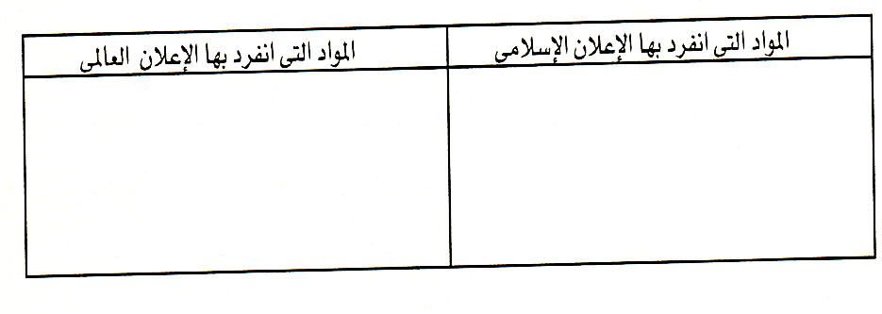
حق الجنسية
حق الفضل
حق الانخراط في التشكيلات النقابية والاتحادية
حق الأسرة
حق الجنين

Slide 47
الهيئات والجمعيات الحقوقية في المملكة العربية السعودية
مقارنة بين هيئة حقوق الإنسان والجمعية الوطنية لحقوق الإنسان في المملكة العربية السعودية
المطلوب

Slide 48
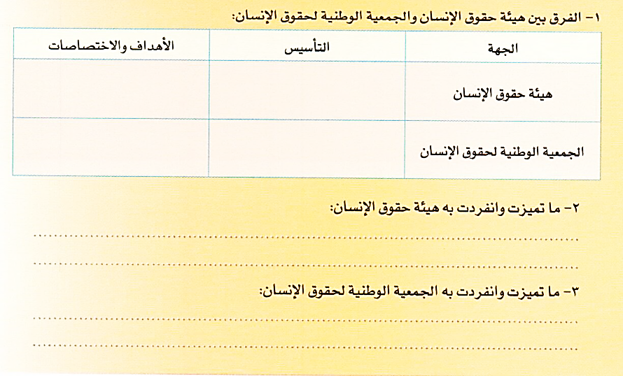
الإجابة
حماية حقوق الإنسان و تعزيزها
1426هـ
الوقوف ضد الظلم و التعسف و التعذيب
1425 هـ
ارتباطها المباشر بمجلس الوزراء و التمتع باستقلالية
التعاون مع المنظمات الأهلية و الدولية في مجال حقوق الإنسان .

Slide 49
رصد مناشط الهيئات الحقوقية بالمملكة العربية السعودية
المطلوب

Slide 50
الإجابة

Slide 51
أسئلة التقويم
1425هـ
حكومية
خمس فروع
الرياض

Slide 52
خمسة
الرياض
حماية حقوق الإنسان
فرع واحد
الرياض
التعاون مع المنظمات الدولية

Slide 53
لحماية حقوق الإنسان في جميع المجالات و نشر الوعي بها

Slide 54
√
×
√
√

Slide 55
أكمل الجدول التالي
الجمعية الوطنية لحقوق الإنسان
منظمات غير حكومية
مجلس الوزراء

